Slide 1

3. 라즈베리파이 초기 설정
공군사관학교 교수부 이학처 컴퓨터과학과
대위 정윤교
21-1 임베디드시스템 (4학년 전공심화)

Slide 2
라즈베라파이 초기 설정
초기 화면에서 Next 클릭
국가, 언어, 시간대 선택(South Korea로 설정 시 와이파이 오류)
Country: United States 선택
Language: American English(자동으로 선택됨)
Timezone: 그대로 유지

Slide 3
라즈베라파이 초기 설정
사용자 패스워드 변경 후 Next
모니터 해상도 설정
와이파이 설정 및 연결
라즈비안 업데이트 (완료 후 restart)

Slide 4
root 계정 비밀번호 설정
아래 명령어 입력 후 비밀번호 변경
sudo passwd root
su 입력 후 패스워드 입력해서 변경된 비밀번호 확인

Slide 5
한글 설치하기
터미널에서 다음 명령어 입력
sudo apt-get install ibus
sudo apt-get install ibus-hangul
sudo apt-get install fonts-unfonts-core
시작 > Preferences > Ibus Preferences 클릭
Input Method > Korean > Hangul
종료 후 작업표시줄에서 아이콘 변경

Slide 6
SSH 설정하기
시작 > Preference > Raspberry Pi Configuration
Interface: Camera, SSH, VNC, Serial Port를 Enabled로 변경
SSH는 putty 같은 SSH 클라이언트 프로그램으로 접속하기 위해 사용됨
VNC는 GUI(graphical user interface) 환경 접속을 하는 경우 사용 설정

Slide 7
VNC 접속
PC에 RealVNC Viewer를 설치
https://www.realvnc.com/en/connect/download/vnc/
윈도우용 Viewer를 다운받아 설치 가능하지만, 이번에는 크롬 app를 이용
https://chrome.google.com/webstore/detail/vnc®-viewer-for-google-ch/iabmpiboiopbgfabjmgeedhcmjenhbla
설치 완료 후, RealVNC Viewer 를 통해 라즈베리파이에 접속
IP와 pi(계정)/패스워드 를 입력하여 접속

Slide 8
Thonny 편집기 사용하기
Programming > Thonny Python IDE
Hello World 출력해보기

Slide 9
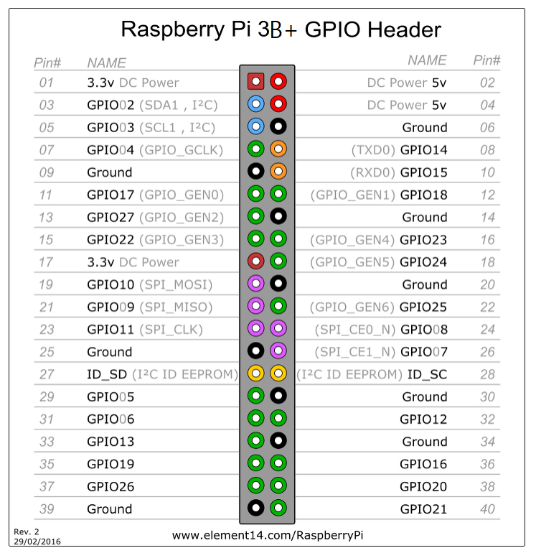
라즈베리파이 3B+ 헤더 핀맵

Slide 10
Q&A

